Slide 1

CRS-PLM,ERP 연동 프로세스 정립
IT전략팀 최연웅
2026. 01. 06
본 문서는 사외유출을 금지하며, 모든 권한은 회사에 있음.
Notes:
규제연구 업무 효율화 안에 대해 보고 드리겠습니다.

Slide 2
Global Best OGM Company
목 차
CRS 연동 목록
시스템 연동 검토
API 기술 검토
시스템 확장성
규제검토 시스템 검토 현황
Notes:
규제연구팀은 총 5개 파트에서 4개파트는 꼭 필요한 1~2명으로 운영하고 있고 국내 RA 파트는 9명이 잉글, 메카 전성분, 문안, 규제검토 업무를 진행하고 있습니다.
최근 5개년동안 인원은 지속적으로 감소한 반면, 문안검토 횟수증가, 규제검토요청 수출국갯수 증가, 비건, 할랄 인증서비스 대행 및 고객사 플랫폼에 정보,문서 등록하는 업무가 추가 되었고
최근 중국 nmpa등록, 추출물 용매분리 등으로 기존 제품에 대한 전성분, 문안 재확인 등의 업무가 증가하였습니다.

Slide 3

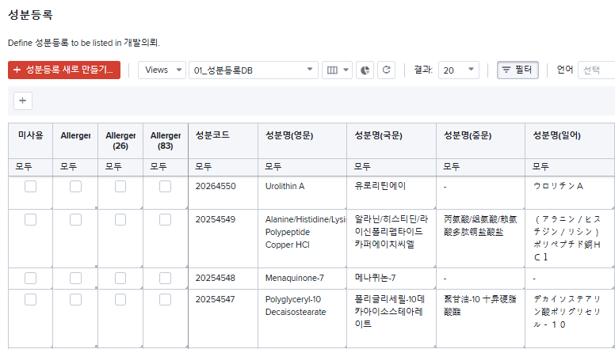
1. CRS 연동 목록
Global Best OGM Company
■ CRS 연동 상세 내용
1-1. 성분마스터 등록
성분 마스터 정보 관리
- 연동 프로세스
CRS → ERP, PLM
- 연동 내용
성분 마스터, 성분의 규제 내용
- 연동 방식
1) CRS 내 성분 마스터 정보 등록
2) API 연동을 통한 PLM 내 성분 마스터 데이터 생성
3) View를 통한 ERP 내 성분데이터 확인(API 연동 검토)
신규 CRS 시스템
PLM 연동
Notes:
규제연구팀은 총 5개 파트에서 4개파트는 꼭 필요한 1~2명으로 운영하고 있고 국내 RA 파트는 9명이 잉글, 메카 전성분, 문안, 규제검토 업무를 진행하고 있습니다.
최근 5개년동안 인원은 지속적으로 감소한 반면, 문안검토 횟수증가, 규제검토요청 수출국갯수 증가, 비건, 할랄 인증서비스 대행 및 고객사 플랫폼에 정보,문서 등록하는 업무가 추가 되었고
최근 중국 nmpa등록, 추출물 용매분리 등으로 기존 제품에 대한 전성분, 문안 재확인 등의 업무가 증가하였습니다.

Slide 4
1. CRS 연동 목록
Global Best OGM Company
■ CRS 연동 상세 내용
1-2. 성분기준 원료 및 품목조회
성분별 원료 및 품목 역전개 조회
- 연동 프로세스
CRS ↔ ERP
- 연동 내용
성분 기준 원료 및 품목 역전개 데이터 조회
- 연동 방식
1) CRS 내 성분별 원료 데이터 API 호출 요청
2) ERP 내 원료별 벌크(3번품번) 데이터 제공
3) ERP 내 벌크별 제품(5번품번) 데이터 제공
4) ERP 내 3번품번별 랩넘버 데이터 제공
[CRS] 신규 시스템
결과
조회
ERP DB
Notes:
규제연구팀은 총 5개 파트에서 4개파트는 꼭 필요한 1~2명으로 운영하고 있고 국내 RA 파트는 9명이 잉글, 메카 전성분, 문안, 규제검토 업무를 진행하고 있습니다.
최근 5개년동안 인원은 지속적으로 감소한 반면, 문안검토 횟수증가, 규제검토요청 수출국갯수 증가, 비건, 할랄 인증서비스 대행 및 고객사 플랫폼에 정보,문서 등록하는 업무가 추가 되었고
최근 중국 nmpa등록, 추출물 용매분리 등으로 기존 제품에 대한 전성분, 문안 재확인 등의 업무가 증가하였습니다.

Slide 5
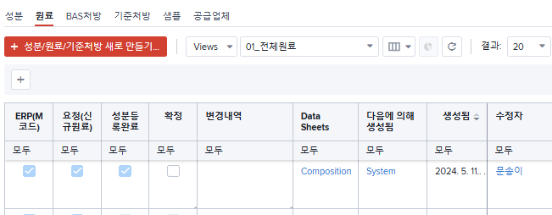
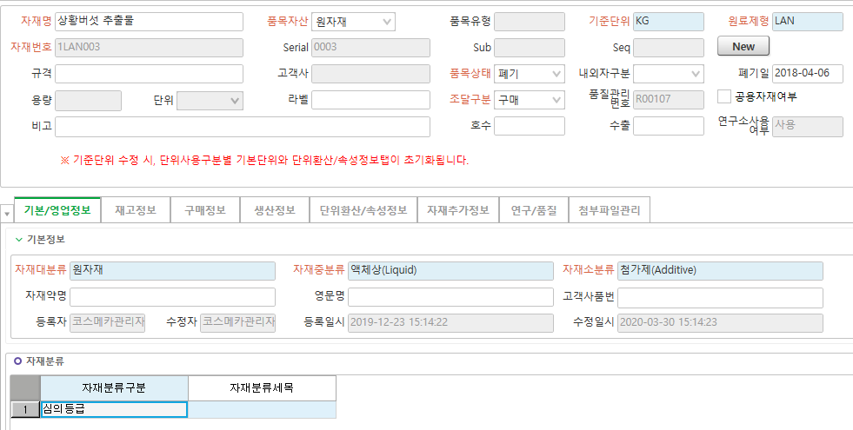
1. CRS 연동 목록
Global Best OGM Company
■ CRS 연동 상세 내용
1-3. M코드 생성 및 원료등록신청
PLM 내 M코드 생성 및 1번코드 채번 프로세스
-연동 프로세스
CRS ↔ ERP
- 연동 내용
성분 기준 원료 및 품목 역전개 데이터 조회
- 연동 방식
1) CRS 내 성분별 원료 데이터 API 호출 요청
2) ERP 내 원료별 벌크(3번품번) 데이터 제공
3) ERP 내 벌크별 제품(5번품번) 데이터 제공
4) ERP 내 3번품번별 랩넘버 데이터 제공
[PLM] M코드 생성
[CRS]성분등록
1번코드 채번
[ERP] 코드 채번
Notes:
규제연구팀은 총 5개 파트에서 4개파트는 꼭 필요한 1~2명으로 운영하고 있고 국내 RA 파트는 9명이 잉글, 메카 전성분, 문안, 규제검토 업무를 진행하고 있습니다.
최근 5개년동안 인원은 지속적으로 감소한 반면, 문안검토 횟수증가, 규제검토요청 수출국갯수 증가, 비건, 할랄 인증서비스 대행 및 고객사 플랫폼에 정보,문서 등록하는 업무가 추가 되었고
최근 중국 nmpa등록, 추출물 용매분리 등으로 기존 제품에 대한 전성분, 문안 재확인 등의 업무가 증가하였습니다.

Slide 6
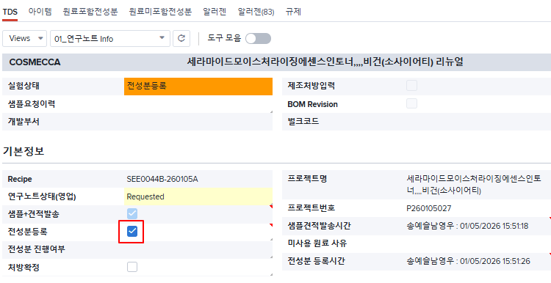
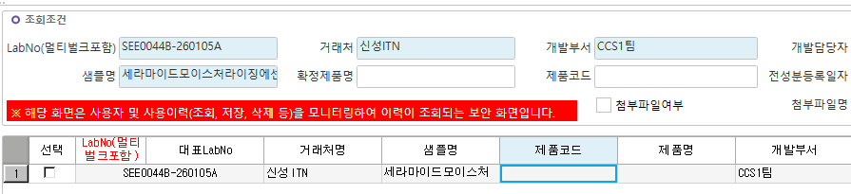
1. CRS 연동 목록
Global Best OGM Company
■ CRS 연동 상세 내용
1-4. Recipe Data 전성분등록
PLM 내 전성분등록 시 CRS 연동 프로세스
- 연동 프로세스
CRS → ERP, CRS
- 연동 내용
PLM 전성분등록시 CRS DB 기입, ERP 연동
PLM 전성분등록 취소시 CRS DB 기능, ERP 연동
- 연동 방식
*하기 페이지 참조
[PLM] 전성분등록/취소
[CRS]Data 기입/삭제
[ERP]Data 기입/삭제
Notes:
규제연구팀은 총 5개 파트에서 4개파트는 꼭 필요한 1~2명으로 운영하고 있고 국내 RA 파트는 9명이 잉글, 메카 전성분, 문안, 규제검토 업무를 진행하고 있습니다.
최근 5개년동안 인원은 지속적으로 감소한 반면, 문안검토 횟수증가, 규제검토요청 수출국갯수 증가, 비건, 할랄 인증서비스 대행 및 고객사 플랫폼에 정보,문서 등록하는 업무가 추가 되었고
최근 중국 nmpa등록, 추출물 용매분리 등으로 기존 제품에 대한 전성분, 문안 재확인 등의 업무가 증가하였습니다.

Slide 7
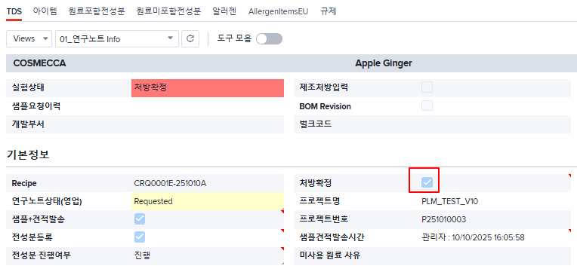
1. CRS 연동 목록
Global Best OGM Company
■ CRS 연동 상세 내용
1-5. Recipe Data 처방확정
PLM 내 처방확정 시 CRS 연동 프로세스
- 연동 프로세스
CRS → ERP, CRS
- 연동 내용
PLM 처방확정시 CRS DB 기입, ERP 연동
PLM 처방확정 취소시 CRS DB 기능, ERP 연동
- 연동 방식
*하기 페이지 참조
[PLM] 처방확정/취소
[CRS]Data 기입/삭제
[ERP]Data 기입/삭제
Notes:
규제연구팀은 총 5개 파트에서 4개파트는 꼭 필요한 1~2명으로 운영하고 있고 국내 RA 파트는 9명이 잉글, 메카 전성분, 문안, 규제검토 업무를 진행하고 있습니다.
최근 5개년동안 인원은 지속적으로 감소한 반면, 문안검토 횟수증가, 규제검토요청 수출국갯수 증가, 비건, 할랄 인증서비스 대행 및 고객사 플랫폼에 정보,문서 등록하는 업무가 추가 되었고
최근 중국 nmpa등록, 추출물 용매분리 등으로 기존 제품에 대한 전성분, 문안 재확인 등의 업무가 증가하였습니다.

Slide 8
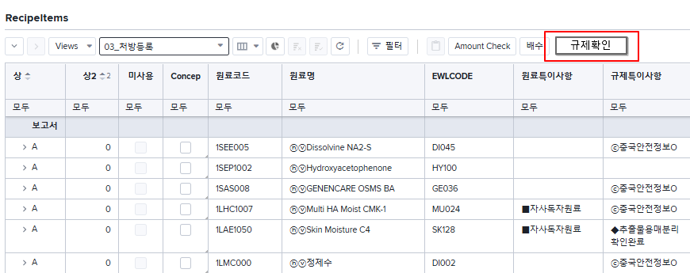
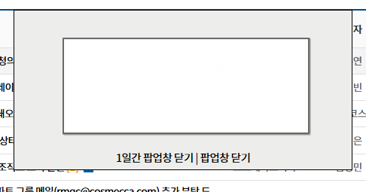
1. CRS 연동 목록
Global Best OGM Company
■ CRS 연동 상세 내용
1-6. PLM 내 CRS 규제 검토
PLM 내 랩넘버에서 규제 검토시 프로세스
- 연동 프로세스
PLM → CRS → PLM(신규 팝업)
- 연동 내용
PLM 랩넘버 규제 검토 요청시 CRS DB 기입
신규 팝업창 내 규제 검토 결과 조회
- 연동 방식
*하기 페이지 참조
[PLM] 규제확인 호출
[CRS] 규제 확인
신규 팝업창 규제 확인
Notes:
규제연구팀은 총 5개 파트에서 4개파트는 꼭 필요한 1~2명으로 운영하고 있고 국내 RA 파트는 9명이 잉글, 메카 전성분, 문안, 규제검토 업무를 진행하고 있습니다.
최근 5개년동안 인원은 지속적으로 감소한 반면, 문안검토 횟수증가, 규제검토요청 수출국갯수 증가, 비건, 할랄 인증서비스 대행 및 고객사 플랫폼에 정보,문서 등록하는 업무가 추가 되었고
최근 중국 nmpa등록, 추출물 용매분리 등으로 기존 제품에 대한 전성분, 문안 재확인 등의 업무가 증가하였습니다.

Slide 9
Global Best OGM Company
목 차
CRS 연동 목록
시스템 연동 검토
API 기술 검토
시스템 확장성
규제검토 시스템 검토 현황
Notes:
규제연구팀은 총 5개 파트에서 4개파트는 꼭 필요한 1~2명으로 운영하고 있고 국내 RA 파트는 9명이 잉글, 메카 전성분, 문안, 규제검토 업무를 진행하고 있습니다.
최근 5개년동안 인원은 지속적으로 감소한 반면, 문안검토 횟수증가, 규제검토요청 수출국갯수 증가, 비건, 할랄 인증서비스 대행 및 고객사 플랫폼에 정보,문서 등록하는 업무가 추가 되었고
최근 중국 nmpa등록, 추출물 용매분리 등으로 기존 제품에 대한 전성분, 문안 재확인 등의 업무가 증가하였습니다.

Slide 10
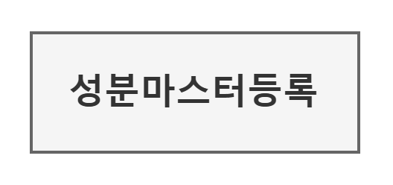
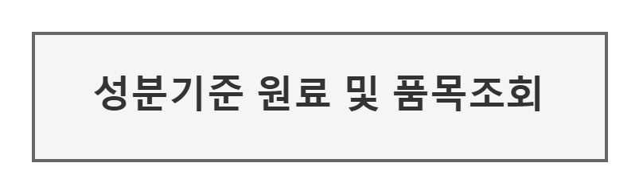
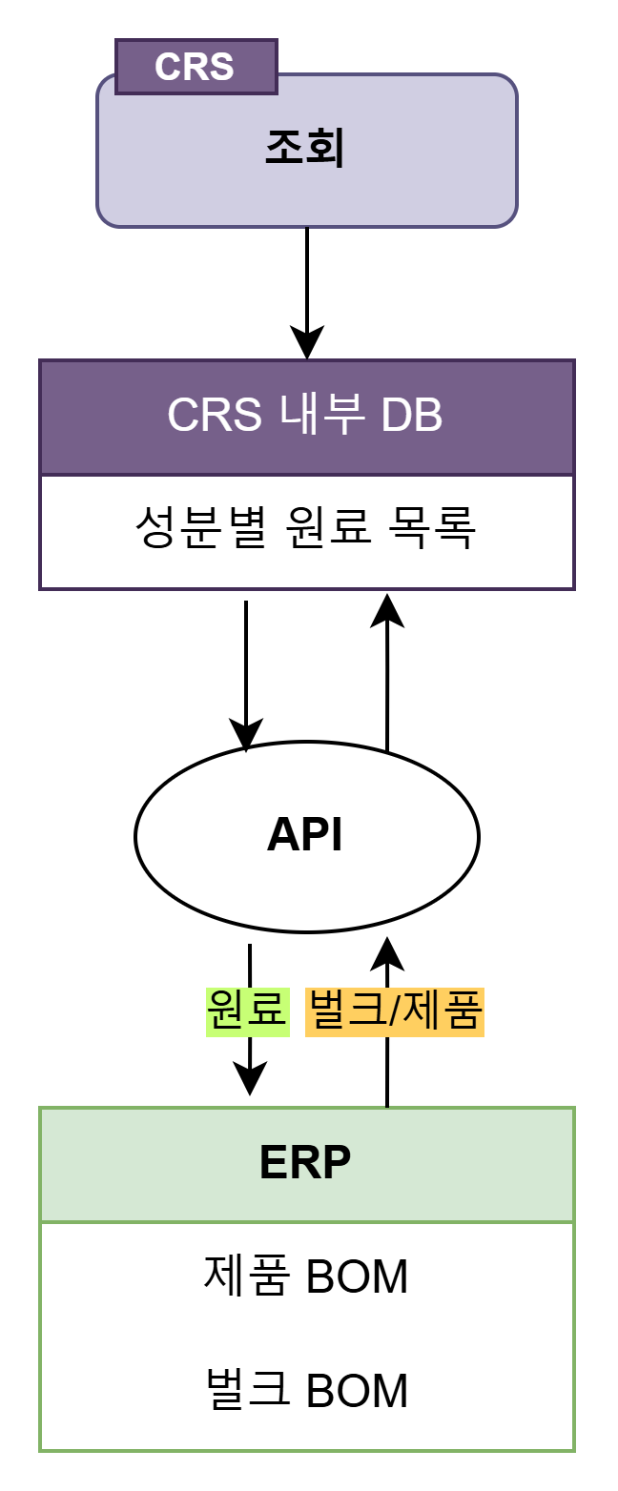
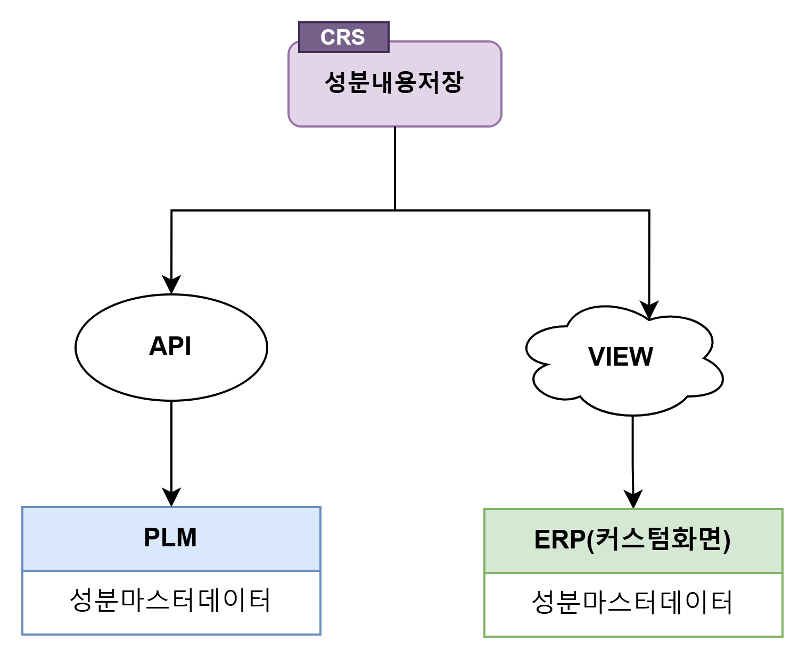
2. 시스템 연동 검토
Global Best OGM Company
성분 마스터 및 역전개 조회
Notes:
규제연구팀은 총 5개 파트에서 4개파트는 꼭 필요한 1~2명으로 운영하고 있고 국내 RA 파트는 9명이 잉글, 메카 전성분, 문안, 규제검토 업무를 진행하고 있습니다.
최근 5개년동안 인원은 지속적으로 감소한 반면, 문안검토 횟수증가, 규제검토요청 수출국갯수 증가, 비건, 할랄 인증서비스 대행 및 고객사 플랫폼에 정보,문서 등록하는 업무가 추가 되었고
최근 중국 nmpa등록, 추출물 용매분리 등으로 기존 제품에 대한 전성분, 문안 재확인 등의 업무가 증가하였습니다.

Slide 11
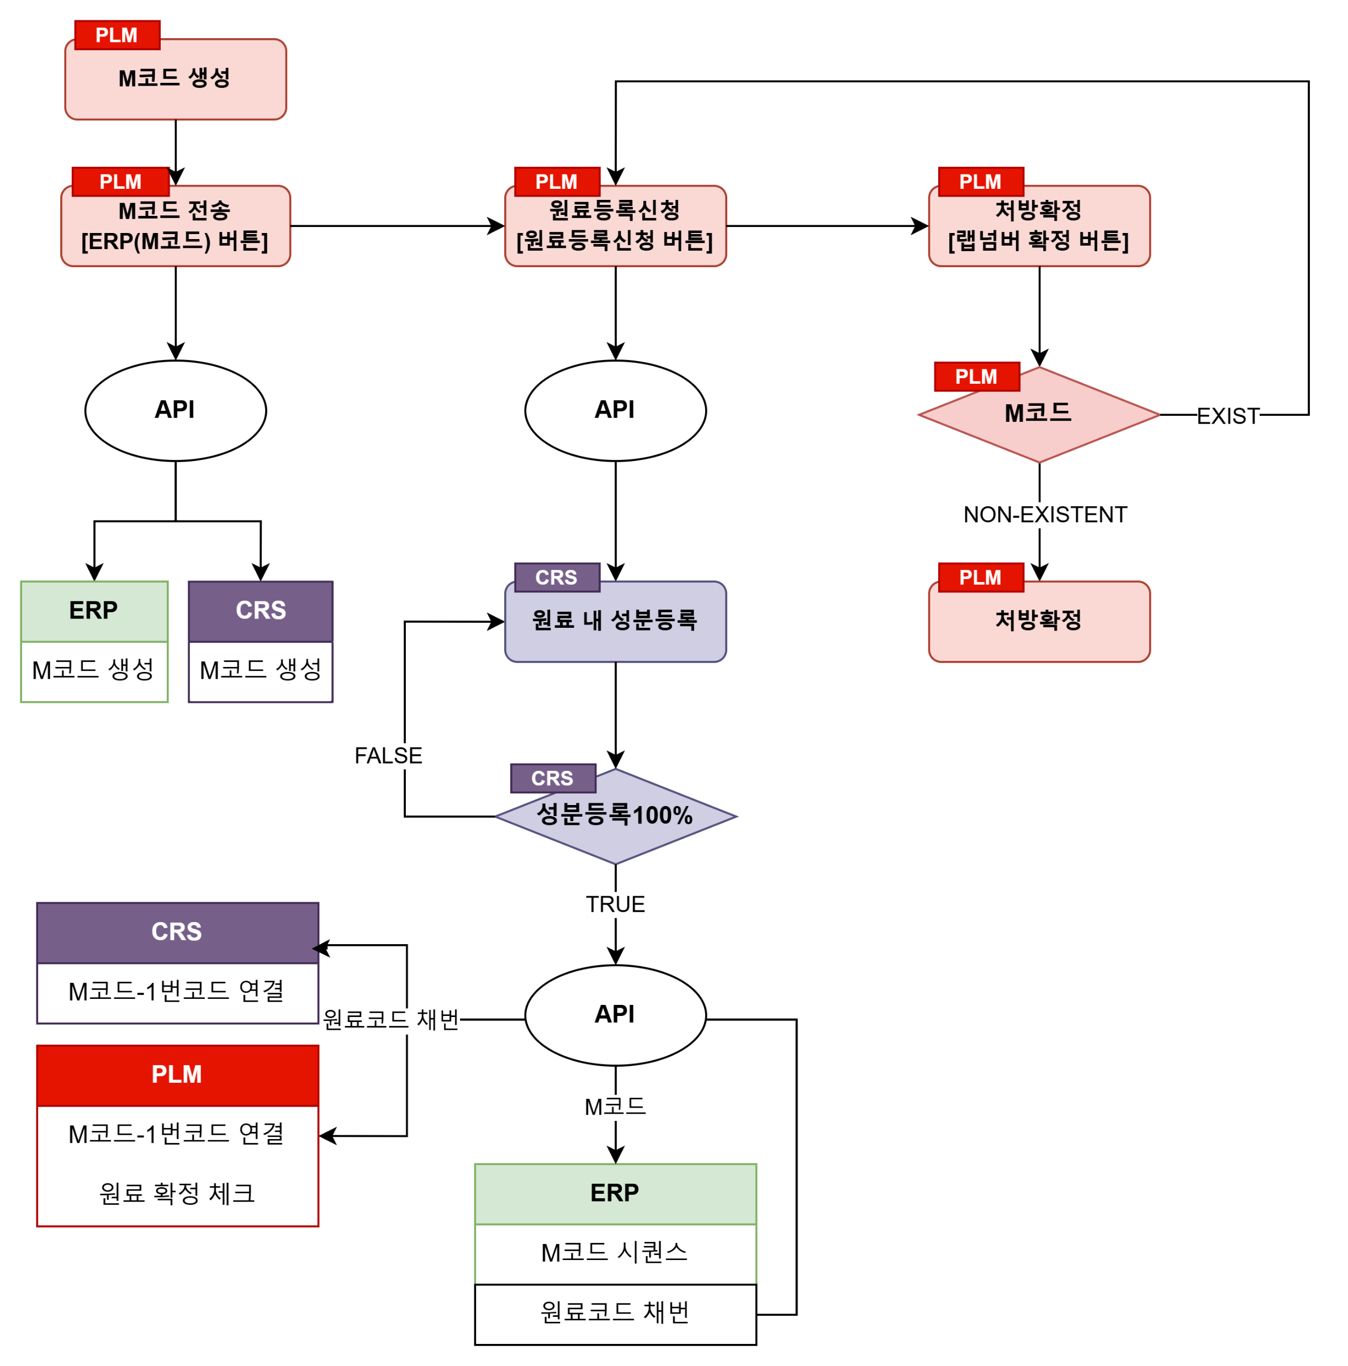
2. 시스템 연동 검토
Global Best OGM Company
M코드 생성 및 원료등록신청
Notes:
규제연구팀은 총 5개 파트에서 4개파트는 꼭 필요한 1~2명으로 운영하고 있고 국내 RA 파트는 9명이 잉글, 메카 전성분, 문안, 규제검토 업무를 진행하고 있습니다.
최근 5개년동안 인원은 지속적으로 감소한 반면, 문안검토 횟수증가, 규제검토요청 수출국갯수 증가, 비건, 할랄 인증서비스 대행 및 고객사 플랫폼에 정보,문서 등록하는 업무가 추가 되었고
최근 중국 nmpa등록, 추출물 용매분리 등으로 기존 제품에 대한 전성분, 문안 재확인 등의 업무가 증가하였습니다.

Slide 12
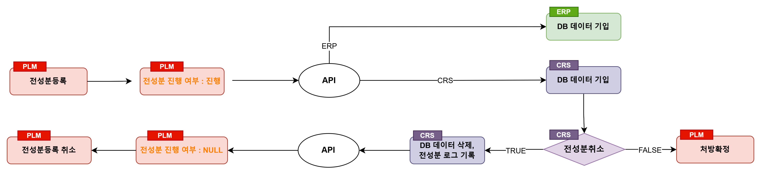
2. 시스템 연동 검토
Global Best OGM Company
Recipe Data 전성분등록/취소
Notes:
규제연구팀은 총 5개 파트에서 4개파트는 꼭 필요한 1~2명으로 운영하고 있고 국내 RA 파트는 9명이 잉글, 메카 전성분, 문안, 규제검토 업무를 진행하고 있습니다.
최근 5개년동안 인원은 지속적으로 감소한 반면, 문안검토 횟수증가, 규제검토요청 수출국갯수 증가, 비건, 할랄 인증서비스 대행 및 고객사 플랫폼에 정보,문서 등록하는 업무가 추가 되었고
최근 중국 nmpa등록, 추출물 용매분리 등으로 기존 제품에 대한 전성분, 문안 재확인 등의 업무가 증가하였습니다.

Slide 13
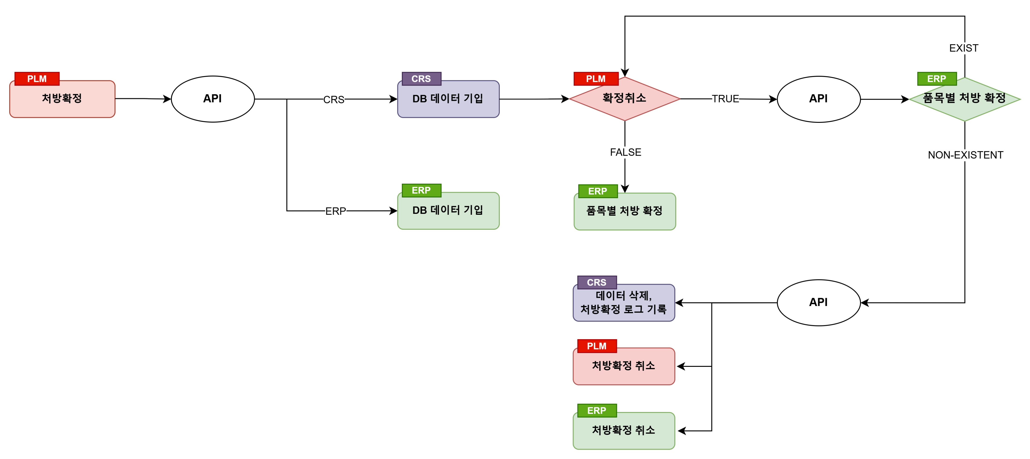
2. 시스템 연동 검토
Global Best OGM Company
Recipe Data 처방확정/취소
Notes:
규제연구팀은 총 5개 파트에서 4개파트는 꼭 필요한 1~2명으로 운영하고 있고 국내 RA 파트는 9명이 잉글, 메카 전성분, 문안, 규제검토 업무를 진행하고 있습니다.
최근 5개년동안 인원은 지속적으로 감소한 반면, 문안검토 횟수증가, 규제검토요청 수출국갯수 증가, 비건, 할랄 인증서비스 대행 및 고객사 플랫폼에 정보,문서 등록하는 업무가 추가 되었고
최근 중국 nmpa등록, 추출물 용매분리 등으로 기존 제품에 대한 전성분, 문안 재확인 등의 업무가 증가하였습니다.

Slide 14
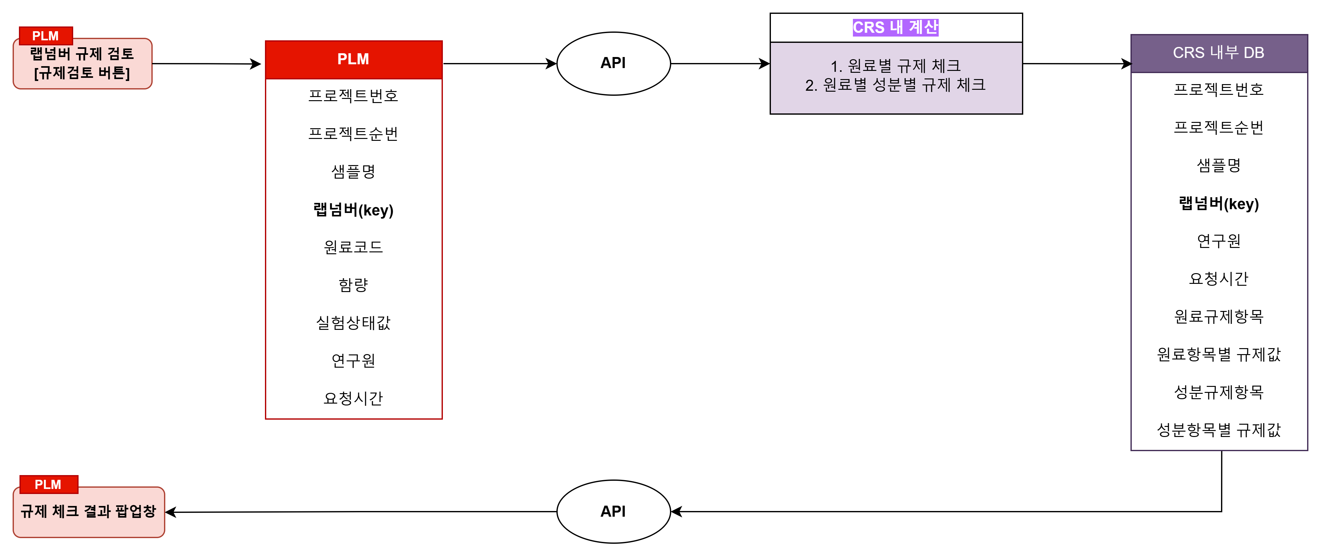
2. 시스템 연동 검토
Global Best OGM Company
PLM > CRS 규제 검토
Notes:
규제연구팀은 총 5개 파트에서 4개파트는 꼭 필요한 1~2명으로 운영하고 있고 국내 RA 파트는 9명이 잉글, 메카 전성분, 문안, 규제검토 업무를 진행하고 있습니다.
최근 5개년동안 인원은 지속적으로 감소한 반면, 문안검토 횟수증가, 규제검토요청 수출국갯수 증가, 비건, 할랄 인증서비스 대행 및 고객사 플랫폼에 정보,문서 등록하는 업무가 추가 되었고
최근 중국 nmpa등록, 추출물 용매분리 등으로 기존 제품에 대한 전성분, 문안 재확인 등의 업무가 증가하였습니다.

Slide 15
Global Best OGM Company
목 차
CRS 연동 목록
시스템 연동 검토
API 기술 검토
시스템 확장성
규제검토 시스템 검토 현황
Notes:
규제연구팀은 총 5개 파트에서 4개파트는 꼭 필요한 1~2명으로 운영하고 있고 국내 RA 파트는 9명이 잉글, 메카 전성분, 문안, 규제검토 업무를 진행하고 있습니다.
최근 5개년동안 인원은 지속적으로 감소한 반면, 문안검토 횟수증가, 규제검토요청 수출국갯수 증가, 비건, 할랄 인증서비스 대행 및 고객사 플랫폼에 정보,문서 등록하는 업무가 추가 되었고
최근 중국 nmpa등록, 추출물 용매분리 등으로 기존 제품에 대한 전성분, 문안 재확인 등의 업무가 증가하였습니다.

Slide 16
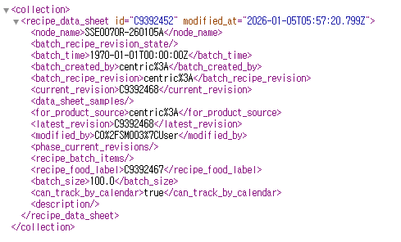
3. API 기술 검토
Global Best OGM Company
API 기술 검토
PLM 제공 : URL 형태
http://192.168.115.21/csi-requesthandler/api/v2/{BusinessObject}?{Attribute}={Value}
VALUE
JSON 형태
PLM 내 Object 별 데이터 제공 가능
시스템 통신 가능시, CRS 내 데이터 처리 여부에 따른 검토 필요
Notes:
규제연구팀은 총 5개 파트에서 4개파트는 꼭 필요한 1~2명으로 운영하고 있고 국내 RA 파트는 9명이 잉글, 메카 전성분, 문안, 규제검토 업무를 진행하고 있습니다.
최근 5개년동안 인원은 지속적으로 감소한 반면, 문안검토 횟수증가, 규제검토요청 수출국갯수 증가, 비건, 할랄 인증서비스 대행 및 고객사 플랫폼에 정보,문서 등록하는 업무가 추가 되었고
최근 중국 nmpa등록, 추출물 용매분리 등으로 기존 제품에 대한 전성분, 문안 재확인 등의 업무가 증가하였습니다.

Slide 17
Global Best OGM Company
목 차
CRS 연동 목록
시스템 연동 검토
API 기술 검토
시스템 확장성
규제검토 시스템 검토 현황
Notes:
규제연구팀은 총 5개 파트에서 4개파트는 꼭 필요한 1~2명으로 운영하고 있고 국내 RA 파트는 9명이 잉글, 메카 전성분, 문안, 규제검토 업무를 진행하고 있습니다.
최근 5개년동안 인원은 지속적으로 감소한 반면, 문안검토 횟수증가, 규제검토요청 수출국갯수 증가, 비건, 할랄 인증서비스 대행 및 고객사 플랫폼에 정보,문서 등록하는 업무가 추가 되었고
최근 중국 nmpa등록, 추출물 용매분리 등으로 기존 제품에 대한 전성분, 문안 재확인 등의 업무가 증가하였습니다.

Slide 18
4. 시스템 확장성
Global Best OGM Company
규제에 해당하지 않는 원료 매칭
ex. EU 수출용으로 적합한 A 효능의 원료
원료 추천 · 매칭 시스템
LTMS와의 연동을 통한 제품별 성분별
시험결과 분석 및 원료별 신뢰도 관리
원료 이력 · 신뢰도 관리
B2B 생태계 구성
원료 샘플 권고 / 기술 자료 다운로드 등
원료사 홍보 / 제안
Notes:
규제연구팀은 총 5개 파트에서 4개파트는 꼭 필요한 1~2명으로 운영하고 있고 국내 RA 파트는 9명이 잉글, 메카 전성분, 문안, 규제검토 업무를 진행하고 있습니다.
최근 5개년동안 인원은 지속적으로 감소한 반면, 문안검토 횟수증가, 규제검토요청 수출국갯수 증가, 비건, 할랄 인증서비스 대행 및 고객사 플랫폼에 정보,문서 등록하는 업무가 추가 되었고
최근 중국 nmpa등록, 추출물 용매분리 등으로 기존 제품에 대한 전성분, 문안 재확인 등의 업무가 증가하였습니다.

Slide 19
Global Best OGM Company
목 차
CRS 연동 목록
시스템 연동 검토
API 기술 검토
시스템 확장성
규제검토 시스템 검토 현황
Notes:
규제연구팀은 총 5개 파트에서 4개파트는 꼭 필요한 1~2명으로 운영하고 있고 국내 RA 파트는 9명이 잉글, 메카 전성분, 문안, 규제검토 업무를 진행하고 있습니다.
최근 5개년동안 인원은 지속적으로 감소한 반면, 문안검토 횟수증가, 규제검토요청 수출국갯수 증가, 비건, 할랄 인증서비스 대행 및 고객사 플랫폼에 정보,문서 등록하는 업무가 추가 되었고
최근 중국 nmpa등록, 추출물 용매분리 등으로 기존 제품에 대한 전성분, 문안 재확인 등의 업무가 증가하였습니다.

Slide 20
5. 규제검토 시스템 검토 현황
Global Best OGM Company
■ 플랫폼 개발 기간
CRS(Cosmecca Regulatory & safety System) TFT
- IT팀 (홍정의, 황경진, 최연웅, 박진영)/ 규제연구팀 (이현아, 강효정, 문송이, 문지원, 이한솔)/기반연구팀 (서재용, 강병훈)
항목 | 카테고리 | 업무내용 | 유관부서 | 2025 |  | 2026
 |  |  |  | 11 | 12 | 1 | 2 | 3 | 4 | 5 | 6 | 7 | 8 | 9 | 10 | 11 | 12
규제 검증 시스템(CRS) 개발 | 자체 DB 정리 | 성분 Data Base 화 (한국 약 500ea) | CRS TFT
 |  | 성분 Data Base화 (미국, 유럽, 아세안, 일본, 대만, 중국) | CRS TFT
 |  | 국가별 원료 DB 정리 | CRS TFT
 | 계약 | 투자심의 및 계약 검토 | CMK & 코아 IT
 | 프로그램 개발 | 프로젝트 착수 및 보고 (KICK OFF) | 코아 IT
 |  | 개발 서버 셋팅 | 코아 IT
 |  | 요구사항 분석 | 코아 IT
 |  | Data Base 설계 구축 | 코아 IT
 |  | 화면 설계작업(약 30개 화면) | 코아 IT
 |  | 디자인 작업 | 코아 IT
 |  | 프로그램 개발 | 코아 IT
 | 테스트 | 단위/통합 테스트 | CRS TFT & 제형연구
 | Open | CRS시스템 서비스 오픈 | CRS TFT & 코아 IT
Notes:
지금까지는 국가.업체별 규제사항만 준수하면 되었지만 앞으로는 안전성이 중요해지면서 제품 처방 시 규제와 안전성을 함께 검토 되어야합니다.
아웃소싱을 3년에 걸쳐 순차적으로 진행하는 방식으로 결정되면 구체적인 비용부분은 확정 후 추가 미팅을 통해 협의해 나가도록 하겠습니다.
R사 아웃소싱 비용과 시스템 개발비용을 사전에 계획하여 예산확보하여 계획 후 진행하게된다면
시스템 개발하는 부분은 DX사업부와 지속적으로 협업하여 개발사를 찾아 검토 후 보고 드리겠습니다.

Slide 21
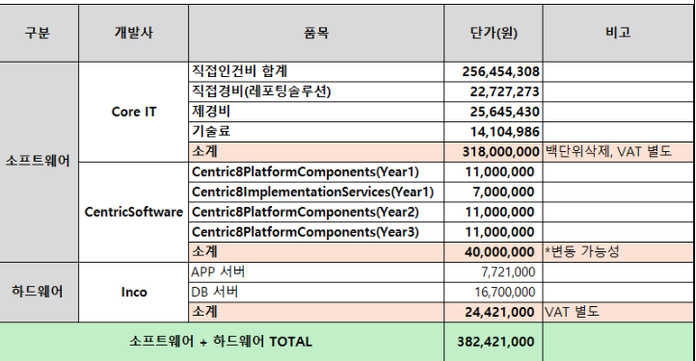
5. 규제검토 시스템 검토 현황
Global Best OGM Company
■ 플랫폼 개발 비용
Notes:
지금까지는 국가.업체별 규제사항만 준수하면 되었지만 앞으로는 안전성이 중요해지면서 제품 처방 시 규제와 안전성을 함께 검토 되어야합니다.
아웃소싱을 3년에 걸쳐 순차적으로 진행하는 방식으로 결정되면 구체적인 비용부분은 확정 후 추가 미팅을 통해 협의해 나가도록 하겠습니다.
R사 아웃소싱 비용과 시스템 개발비용을 사전에 계획하여 예산확보하여 계획 후 진행하게된다면
시스템 개발하는 부분은 DX사업부와 지속적으로 협업하여 개발사를 찾아 검토 후 보고 드리겠습니다.

Slide 22
End
IT전략팀 최연웅
2026. 01. 06
본 문서는 사외유출을 금지하며, 모든 권한은 회사에 있음.
Notes:
규제연구 업무 효율화 안에 대해 보고 드리겠습니다.

